Slide 1
ROS教學
Message與service

Slide 2
目標
創建自定義的msg
創建msg檔
使用service
創建srv檔
理解rosservice
理解rossrv
撰寫service code
Service-server
Service-client

Slide 3
msg複習(1/2)
在topic上跑的命令就叫做消息(message)
消息的傳遞，是ros裡最重要的機制之一
消息(message)
當今天一個nodeA要跟nodeB溝通，他們之間就有一個共通語言
這個共通語言在ros中就叫做message(當使用topic溝通時)
在程式中就是變數型態
因為node是程式，程式間是靠變數溝通，而變數基本上一定有形態
話題(topic)
當nodeA要把一個message丟給nodeB時
將message發佈(publish)到topic上
而nodeB只要訂閱(subscribe)該topic即可在nodeA發布消息後收到

Slide 4
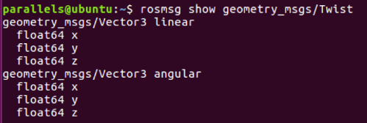
msg複習(2/2)
那message裡面包含了什麼?
輸入rosmsg show [message_type]
rosmsg show geometry_msgs/Twist
geometry_msgs/Vector3 linear/angular
另一個messag型態，裡面包含3個float64
float64代表64bits的浮點數數字
linear/angular 為變數名

Slide 5

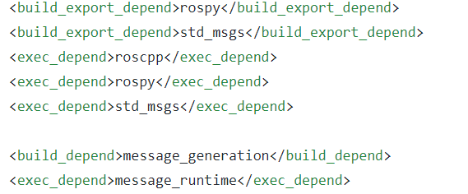
創建自定義的msg(1/3)
Step1.創建.msg檔
創建一個package或到現有的package中
創建msg資料夾
在msg資料夾中創建.msg檔並開始編輯
msg是一個物件
Step2.讓ROS生成相關程式
在package.xml中修改以下描述
turtle_cmd.msg

Slide 6
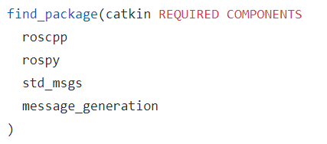
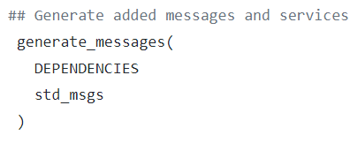
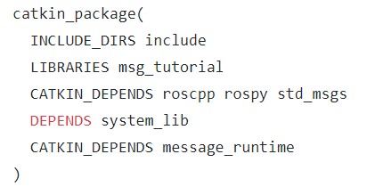
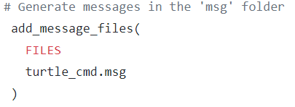
創建自定義的msg(2/3)
Step3.設定依賴、告訴catkin要編譯msg檔
在CMakeList.txt中修改以下描述
移除註解

Slide 7
創建自定義的msg(3/3)
Stpe4.使用自己定義的msg
include msg函式庫
格式: #include <package_name/msg_name.h>
如何找到includ檔?
在workspace的devel資料夾，裡面的include資料夾中可以找到
在cpp檔裡include自己的msg檔前，一定要先catkin_make才會產生他的.h檔

Slide 8

service簡介(1/4)
在ros中，節點之間的通訊上大致可分為3種
Topic(之前講過了)
service(今天主題)
Action(之後說明)
Topic運作模式
發布(pub)與接收(sub)
單向式
問題:如果我希望收到response(變成雙向式)
法1:在創建一個topic以及對應的publishe與subscriber
法2:使用service回傳訊息

Slide 9

service簡介(2/4)
service運作模式
分成用戶端(client)與伺服端(server)
運作流程
創建server
由client發送需求(request)給server
server處理好需求後，回傳結果(response)給client
Client與server都是一個節點(node)
request與respons之間的溝通都不是message(topic才適用message)
另外定義一個檔案來描述reques與response
這個檔案附檔名為.srv
.srv

Slide 10
service簡介(2/4)
service架構圖
Server
Client
request1
request1
response1
Service
response1
request2
request2
Client
response2
response2

Slide 11
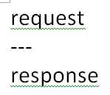
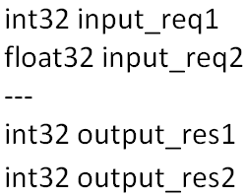
service簡介(3/4)
srv放哪?
通常，srv會放在package中，一個叫做srv的資料夾底下
跟launch、msg一樣
如何定義servic的reques與response
創建一個附檔名為srv的檔案
---
分隔線，分隔req與res
分隔線上為request
分隔線下為response
ex

Slide 12
service簡介(4/4)
比較topic與service
兩端節點
Topic:publishe與subscriber
Service:client與server
資訊的傳遞
Topic(單向):publisher把message發佈到topic上
若有subscriber，就會收到message
Service(雙向):client發送request給server，由serve回傳respons給client

Slide 13
創建service(1/2)
First_srv.srv
Step1.創建.srv檔案
創建一個package或到現有package中
創建srv資料夾
在srv資料夾中創建.srv檔案並開始編輯
Step2.讓ROS生成相關程式
在package中修改以下描述
request
---
response
int32 val
---
float32 ans

Slide 14
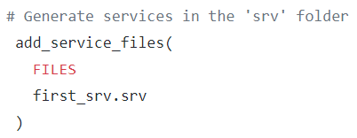
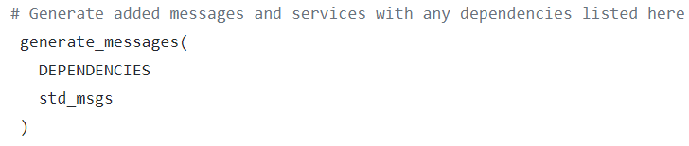
創建service(2/2)
Step3.設定依賴、告訴catkin要編譯srv檔
在CMakeList.txt中修改以下描述
Step4.catkin_make
srv_file_name.srv
移除註解

Slide 15
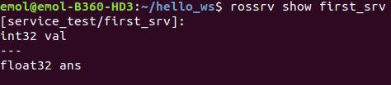
使用service(1/3)
列出所有server
$ rosservice list
顯示service的srv檔案內容與精簡資訊
$ rossrv show <srv_file_name>

Slide 16
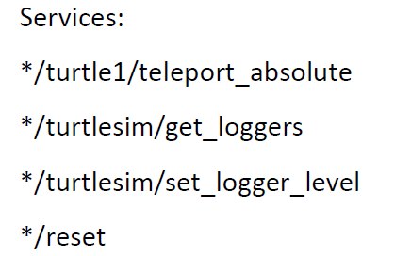
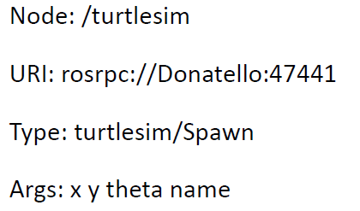
使用service(2/3)
查詢提供service的節點
$ rosnode info <node_name>
Ex: $ rosnode info turtlesim
查詢service的資訊
$ rosservice info <service_name>
Ex: $ rosservice info /spawn

Slide 17
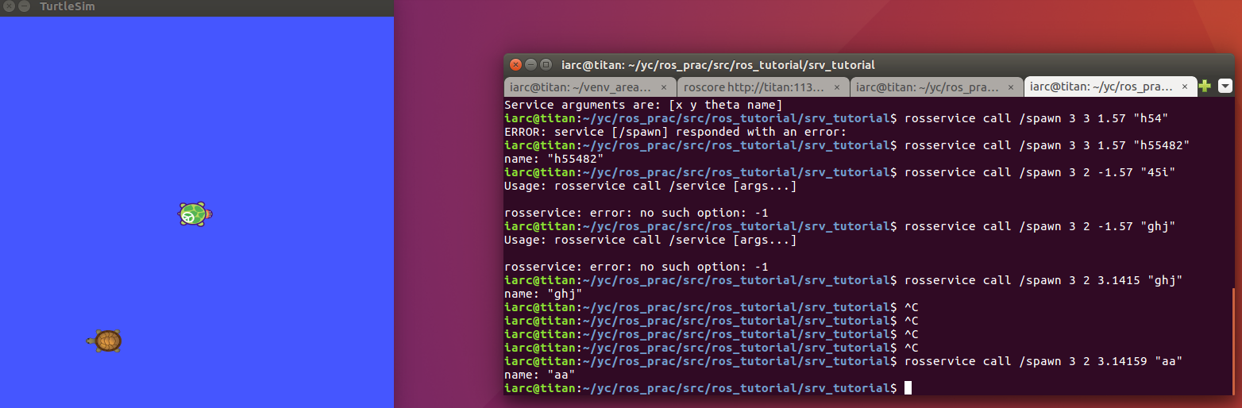
使用service(3/3)
使用termina發送reques給service
$ rosservice call <service_name> <request_input_param>
Ex:$ rosservice call /spawn 2 3 3.14 aa
再現有模擬器中創建一隻名為aa的烏龜，
位於(x,y) = (2,3)的位置，角度為180度

Slide 18


撰寫service程式
功能
Client:發送一個數值給server
Server:計算數值的平方，並回傳給client
開啟server端
開啟client並給予數值

Slide 19
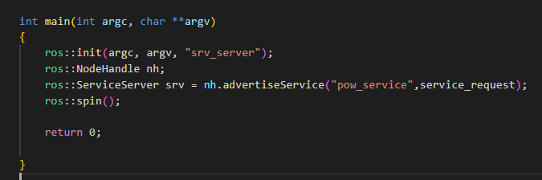
撰寫service-server程式(1/2)
Step1.include srv函式庫
#include "ros/ros.h"
#include <pow_service/first.h>
Step2.建立servic的server

Slide 20
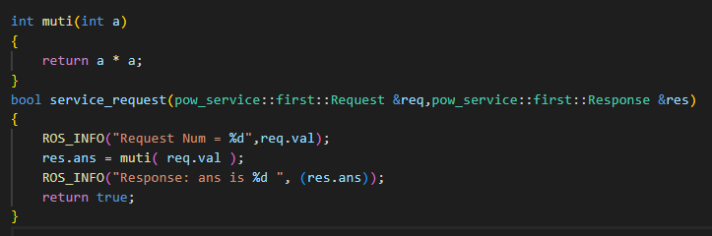
撰寫service-server程式(2/2)
Step3.撰寫callback function

Slide 21
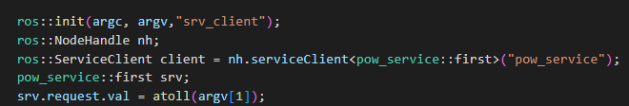
撰寫service-client程式(1/2)
Step1.include srv 函式庫
#include "ros/ros.h"
#include <pow_service/first.h>
Step.2建立servic的client

Slide 22
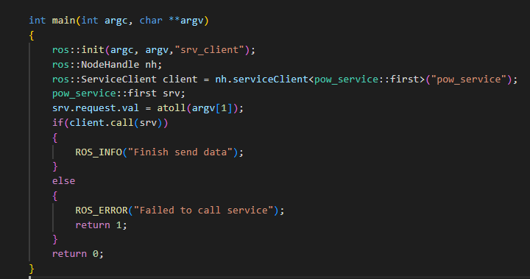
撰寫service-client程式(2/2)
範例

Slide 23
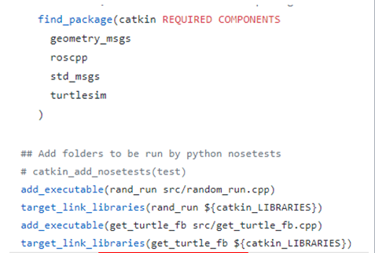
修改CMakeList.txt
Step3.設定依賴檔、告訴catkin要編譯cpp檔
還記得嗎?

Slide 24

輸出結果
結果
使用rosrun 執行server、client
Server
client
使用termina執行client

Slide 25

Homework(1/3)
完成可以計算數值相加並相乘的server(再創一個package)
結果
使用rosrun 執行server、client

Slide 26
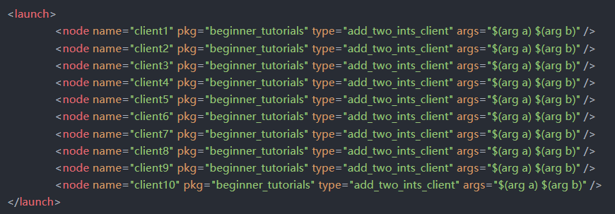
Homework(2/3)
Launch檔內容
上面的圖，如果執行launch時，其實不會work
總共有兩個問題，請依照之前的PPT教學內容自行解決
PS 橘色框裡面的用法是正確的

Slide 27
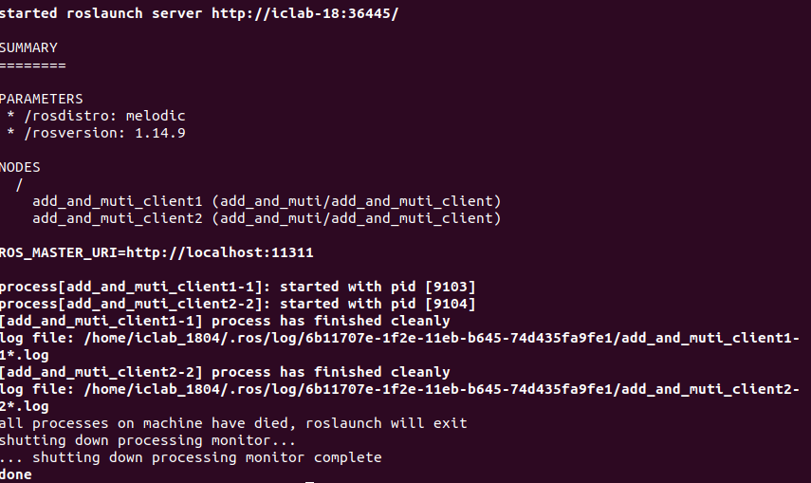
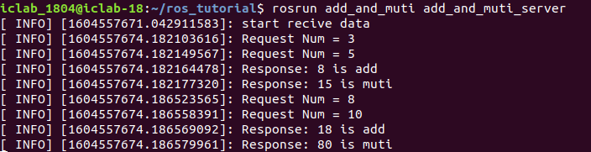
Homework(3/3)
使用launch執行
結果(注意! Server要先開啟)

Slide 28



謝 謝 指 教

